Slide 1
Крестики-нолики на Arduino
Выполнил: Гунба Леонардо
Группа: 18 Б12-пу

Slide 2
Общая постановка задачи
Необходимо создать приложение
“крестики-нолики” 3х3 на микроконтроллере Arduino Uno с использованием Nokia 5110 LCD и Joystick Shield.

Slide 3
Требования к выполнению задачи
Классические крестики-нолики 3х3 на двоих. Выбор ячейки осуществляется джойстиком, крестик/нолик ставится нажатием одной из цветных клавиш.
Финальная версия проекта должна являться законченным продуктом с полноценной документацией.
Код проекта должен содержать подробные комментарии, поясняющие основные моменты логики работы.
Styleguide не конкретизирован, однако необходимо придерживаться единого стиля во всем проекте.
Необходимо максимально разделить три основных компонента: обработку входных данных, вывод на дисплей и логику работы программы.

Slide 4
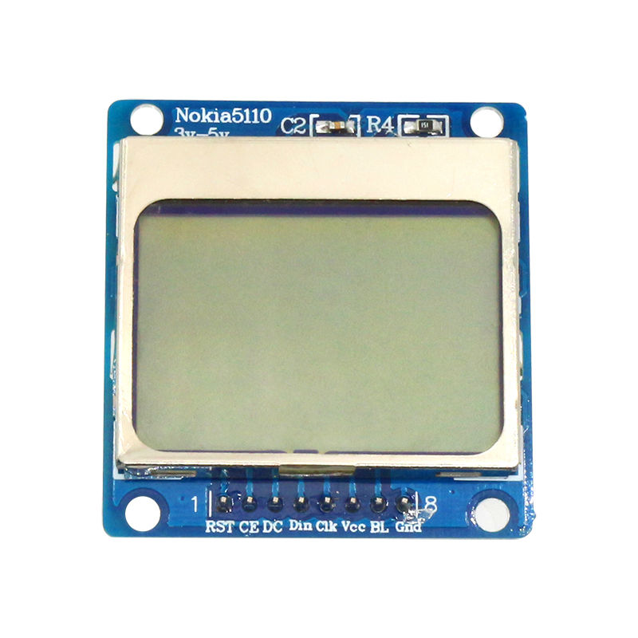
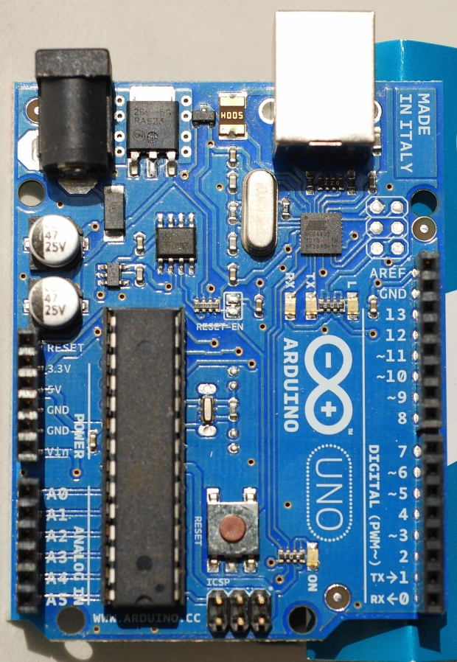
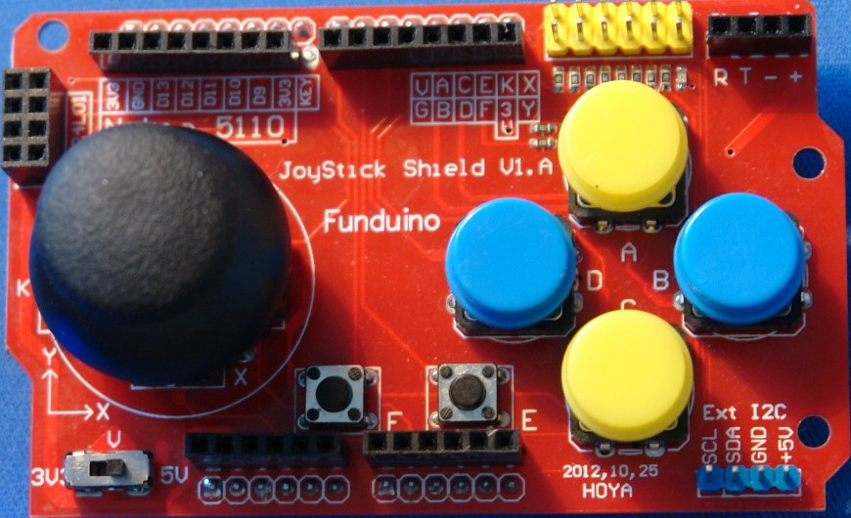
Описание использованных устройств
Arduino Uno Nokia 5110 LCD
Joystick Shield

Slide 5

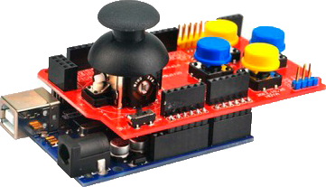
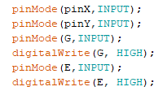

Схема подключения Joystick Shield

Slide 6

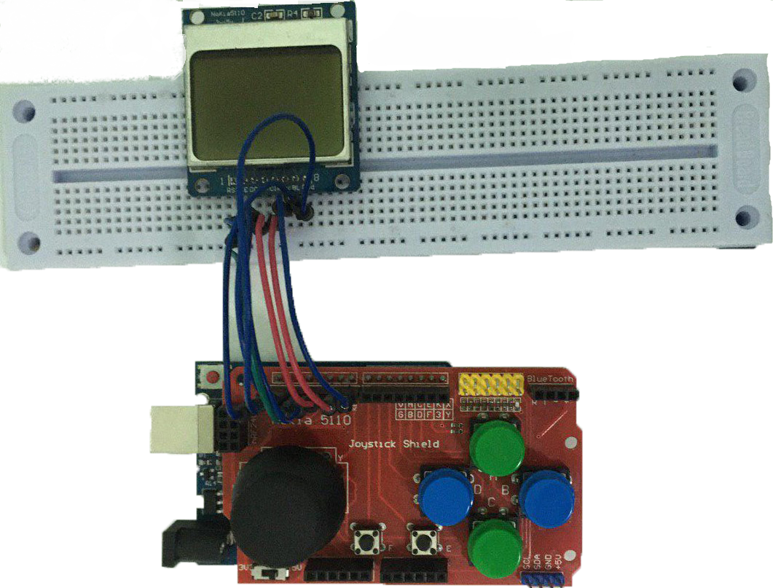
Схема подключения Nokia 5110 LCD
Подключение Nokia 5110 LCD с помощью макетной платы
RST — pin 12;
CE — pin 13;
DC — pin 11;
DIn — pin 10;
Clk — pin 9;
Vcc — 3.3v;
BL — 3.3v;
GND — GRD;

Slide 7
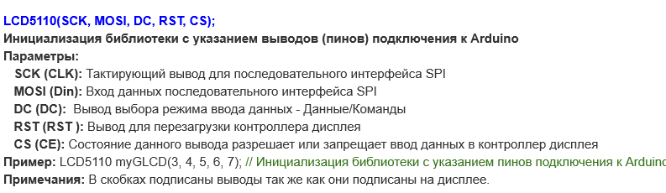
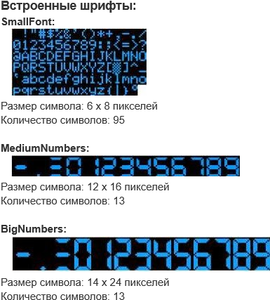
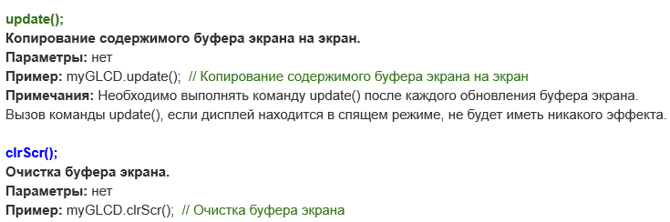
Описание библиотеки LCD5110_Graph
Полное описание - https://mynobook.blogspot.com/2015/02/lcd5110graph.html

Slide 8
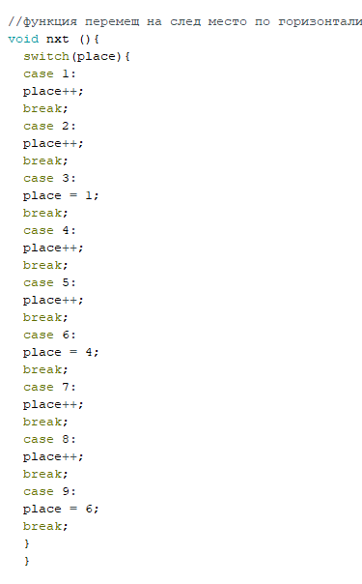
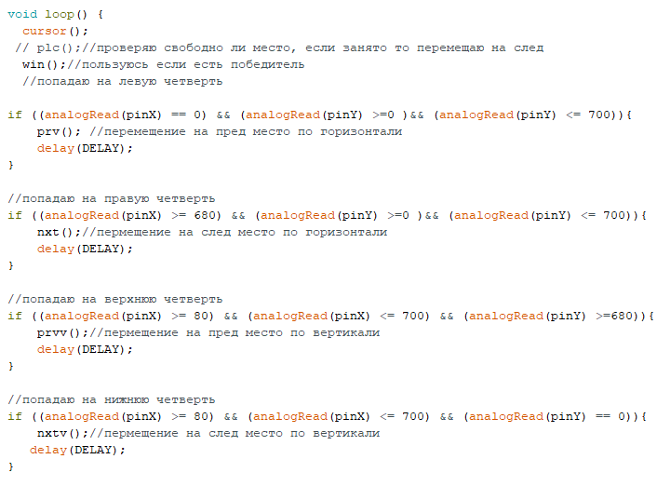
Программная архитектура проекта

Slide 9
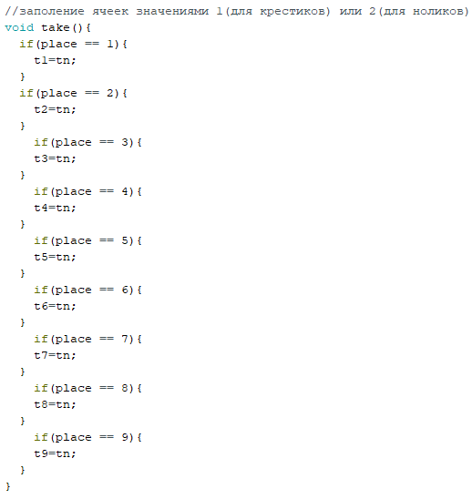
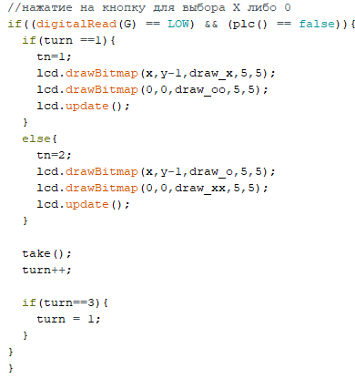
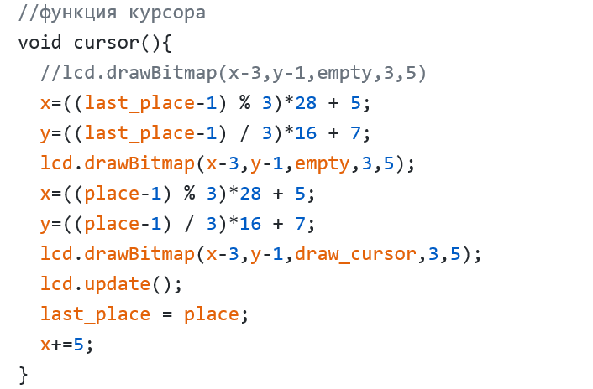
Программная архитектура проекта

Slide 10
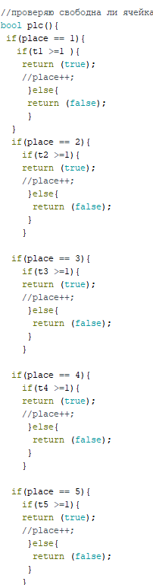
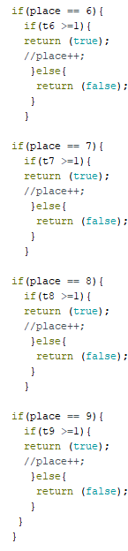
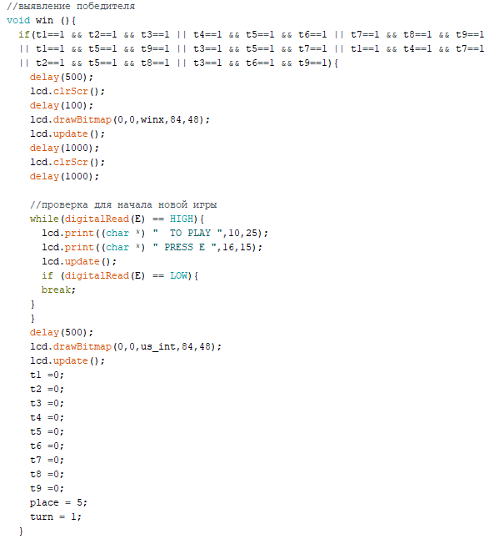
Программная архитектура проекта

Slide 11
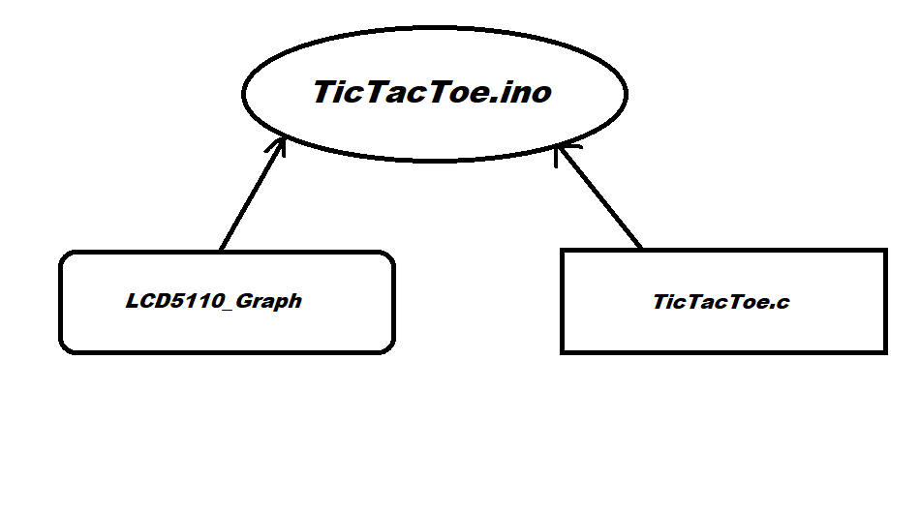
Описание файловой архитектуры проекта

Slide 12
Инструкция по эксплуатации
После подключения Arduino Uno к питанию с соответствующей периферией, на экране отобразится игровое поле, состоящее из 9-ти ячеек.
Выбор ячейки происходит с помощью джойстика. Начальное состояние находится в ячейке, расположенной посередине. Надавливание джойстика вправо отвечает за перемещение в правую сторону, влево - левую, наверх - верхнюю и вниз - нижнюю. Нажатие на нижнюю цветную кнопку позволяет выбрать нужный символ.(Крестик либо нолик).
Также в левом верхнем углу отображается символ
игрока, делающего следующий ход. После победы одного из игроков либо ничьи выводится соответствующее сообщение. После этого выводится сообщение о начале новой игры. Новая игра начинается после нажатия на кпонку E.

Slide 13
Спасибо за внимание!

